Slide 1
Hogwarts 导游App
第一小组：熊添晨，郭黛筠，尚晴宇，
蓝煜斌，赵昱童

Slide 2
1
技术原型展示
2
软件架构
CONTENTS
3
相关核心技术
4
迭代评估报告

Slide 3
技术原型展示
1

Slide 4
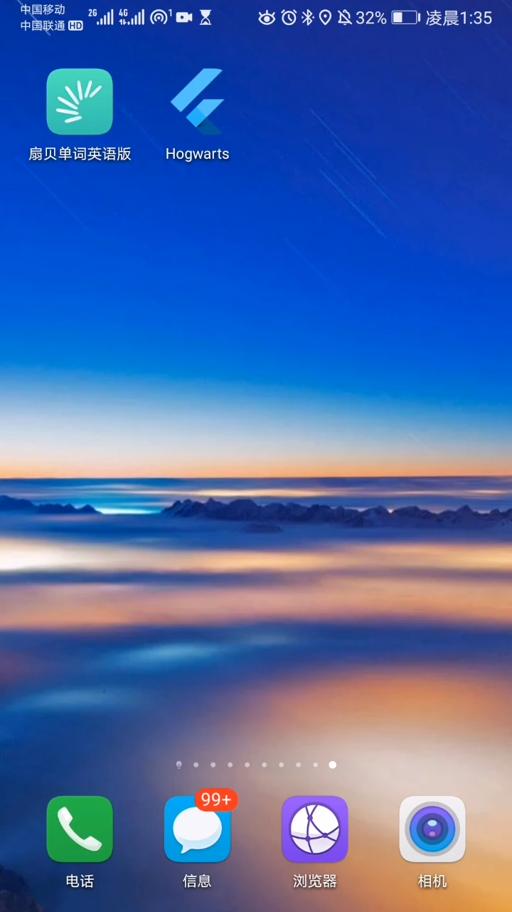

Slide 5
软件架构（采用C/S架构）
2

Slide 6
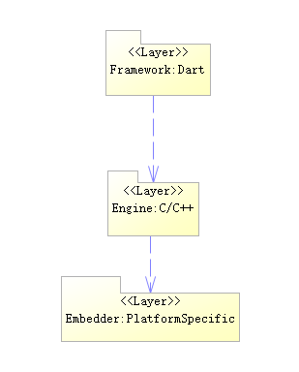
Client端（APP）
使用Dart语言，采用Flutter框架进行开发
Flutter包采用了层次结构，分为三层
如左图所示

Slide 7
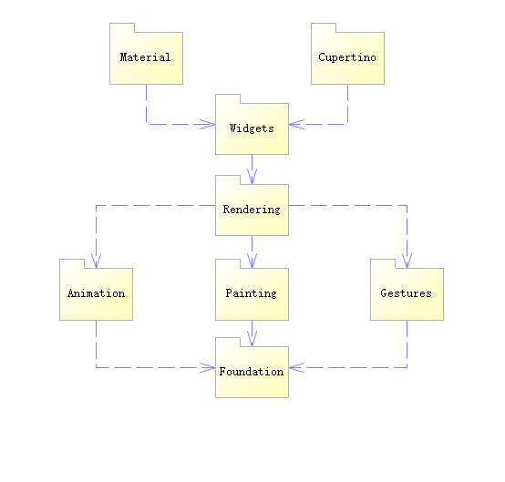
Client端（APP） Framework层
使用dart实现
包括Material Design风格或Cupertino(针对iOS)风格的Widget, 文本/图片/按钮等基础Widgets及渲染、动画、手势等。

Slide 8

Client端（APP） Engine层
使用C/C++实现
主要包括：Skia, Dart和Text。
Skia：开源的二维图形库，提供适用于多种软硬件平台的通用API。

Slide 9
Client端（APP） Embedder层
Embedder：嵌入层，即把Flutter嵌入到各个平台上去
主要工作包括渲染Surface设置，线程设置，以及插件等
很好的跨端一致性
平台相关性很低：
平台(如iOS、Android）只是提供一个画布
剩余的所有渲染相关的逻辑都在Flutter内部

Slide 10
Client端（APP） 总结
Client端可以实现跨平台App
一套代码同时生成IOS、Android应用
扩大了使用群体范围。

Slide 11
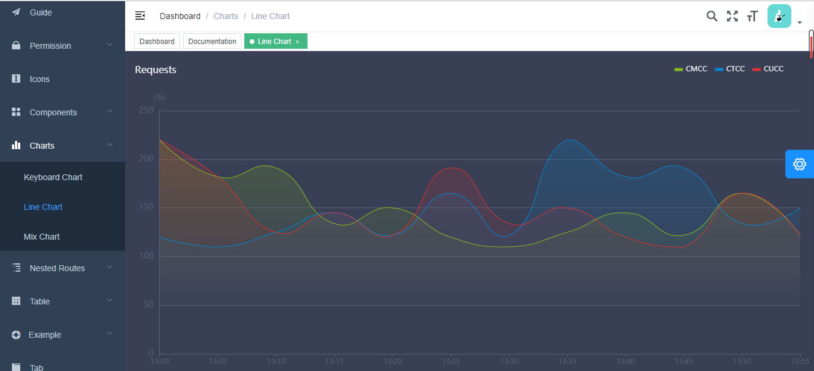
Client端（管理系统）
Client端 之 前端管理系统，使用Vue进行开发

Slide 12
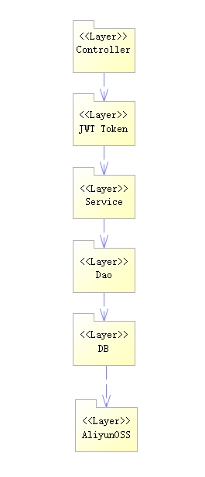
Server端
使用Java语言
采用Spring Boot框架进行开发
Server端同样采用层次结构，分为6层

Slide 13

Server端（分层讲解）
Dao (Data Access Object):
Controller层
数据存储对象层,主要做数据持久层的工作，负责与数据库进行联络
负责具体业务模块流程的控制
分层
讲解
DB层
数据库层，大部分数据存储在MongoDB数据库中。
JWT Token层
用于用户的认证与授权
Aliyun OSS层
Service层
使用阿里云对象存储服务，部分数据（如图像等非文本数据或音频数据等）存储在此层。
主要负责业务模块的应用逻辑与应用设计

Slide 14
相关核心技术
3

Slide 15
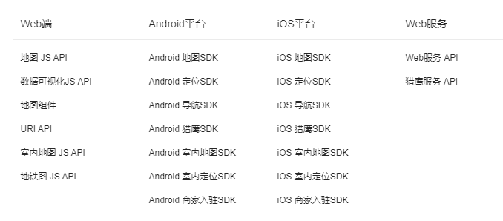
如何与高德地图对接？

Slide 16

如何与高德地图对接？使用Fluttify
Fluttify：将原生SDK(目前支持Android/iOS)编译成Flutter插件的编译器。
为原生SDK生成Dart接口,使用时调用原生接口的Dart Binding

Slide 17
如何与高德地图对接
采用Fluttify 系列组件，我们成功与高德地图进行对接，并将其成功应用于我们的Flutter项目中，解决了项目开发最大的风险。

Slide 18
如何处理大量信息？
在组队场景下，用户设备将在一段时间内连续向服务器发送运动中的GPS坐标信息，并频繁查询。
少量设备的GPS信息处理可以用简单的算法处理，但对于成千上万的设备，就需要考虑算法的执行效率。

Slide 19
使用时序数据库
时序数据库解决了大量用户更新GPS和查询GPS的性能问题，特别是在附近点查询和最近设备的查询方面能够实现非常高效的性能；并且具有高效的截面数据查询，能够瞬时恢复某一时刻的整体场景，可以应用在用户行为统计中。

Slide 20
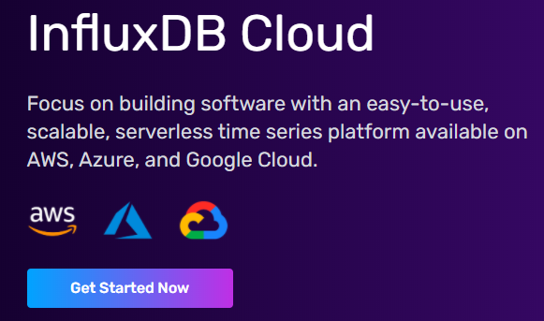
InfluxDB Cloud
InfluxDB Cloud：InfluxDB是专门为时间序列数据编写的高性能数据存储服务。它允许高吞吐量的摄取，压缩和实时查询。InfluxDB每秒可以处理数百万个数据点。

Slide 21
InfluxDB Cloud
InfluxDB Cloud：长时间使用大量数据可能会导致存储成本增加。InfluxDB 自动压缩和减少数据采样，以在有限的时间内保留高精度原始数据，并在更长时间内存储精度较低的汇总数据。

Slide 22
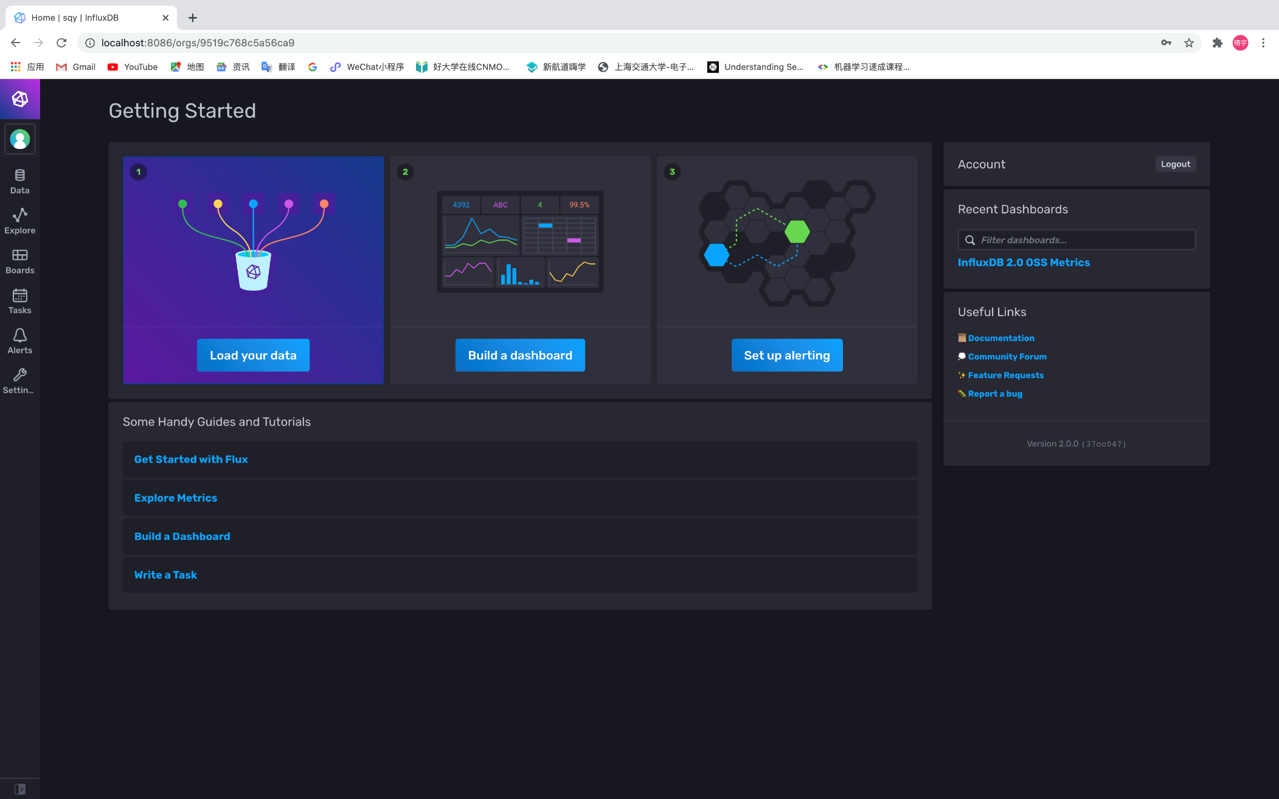
我们搭建的InfluxDB

Slide 23
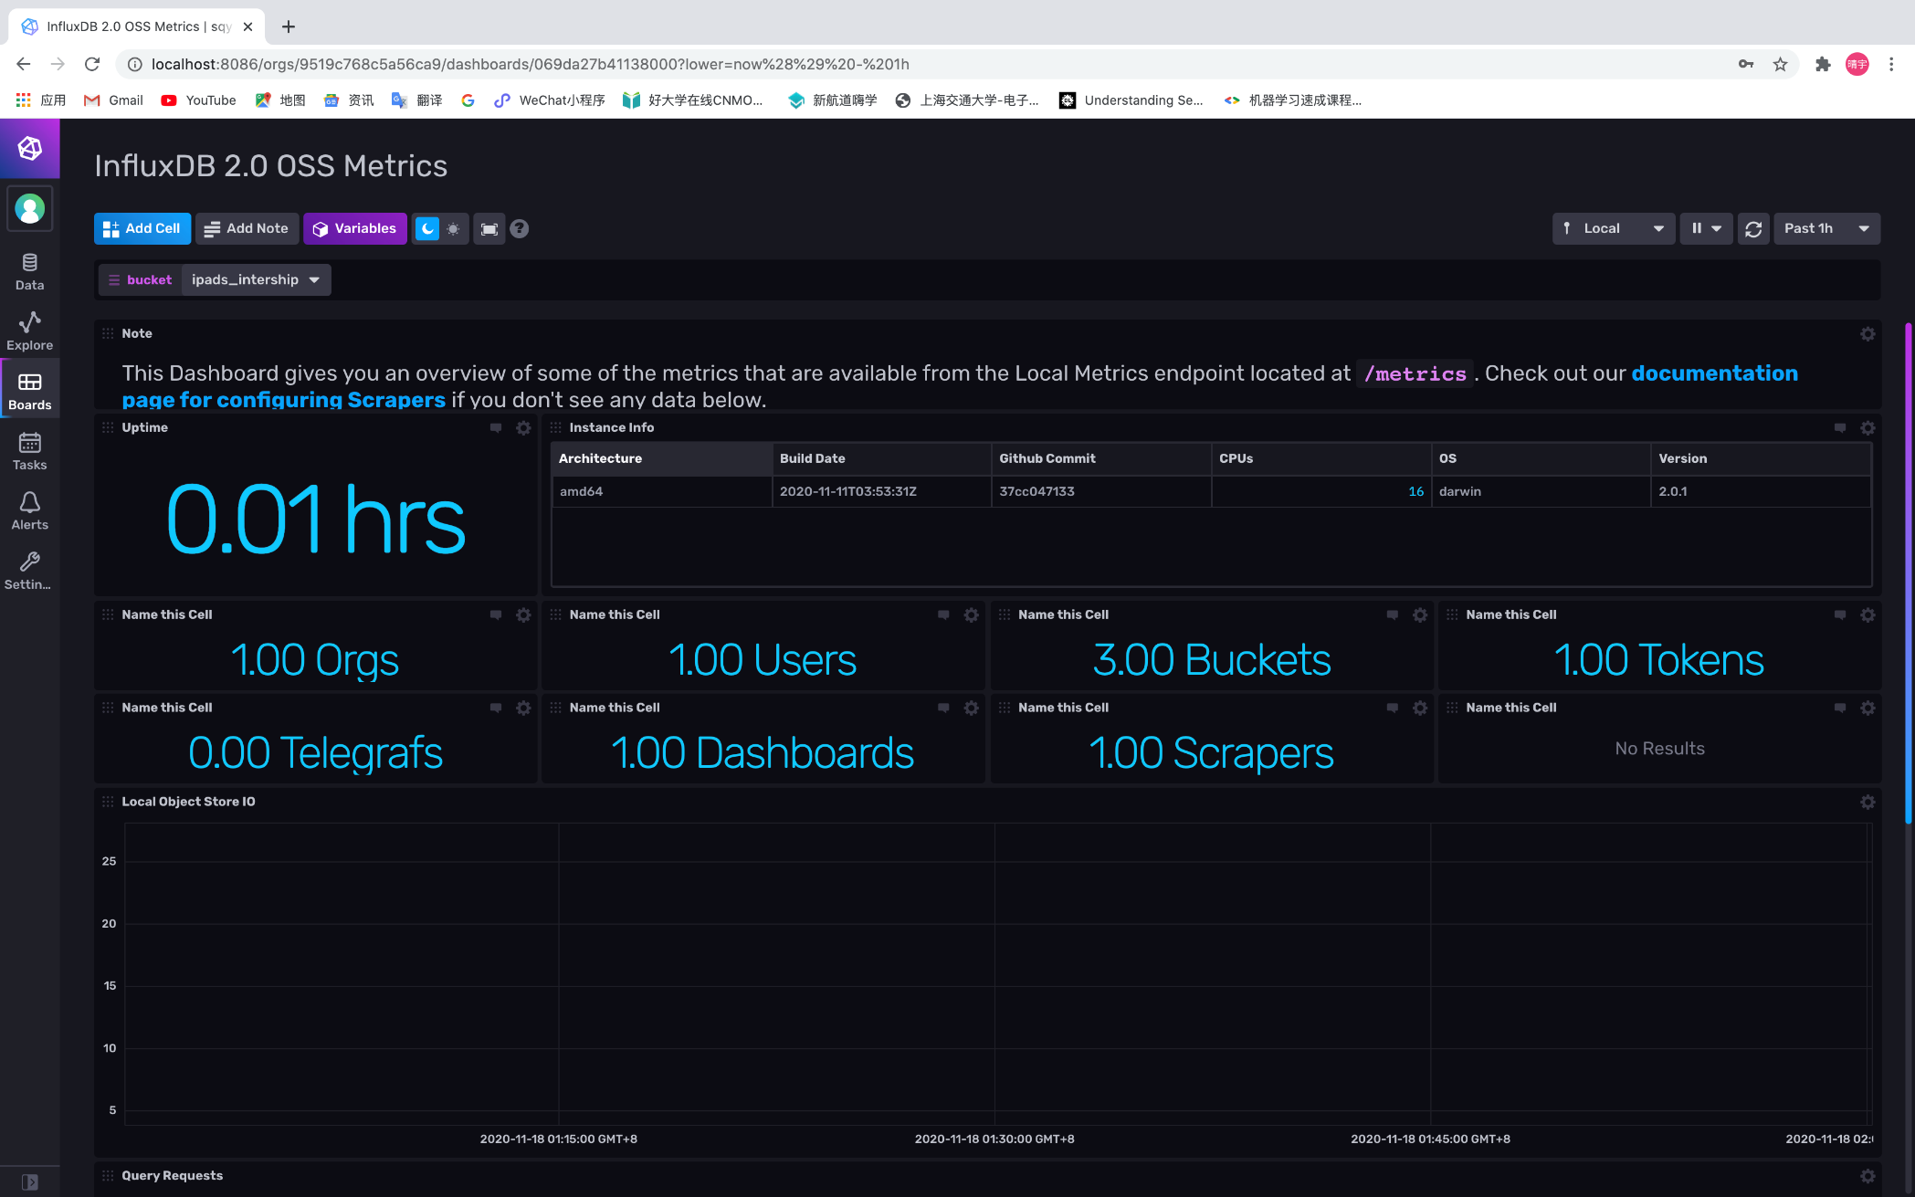
我们搭建的InfluxDB

Slide 24
如何存储图片、音频等大文件？

Slide 25
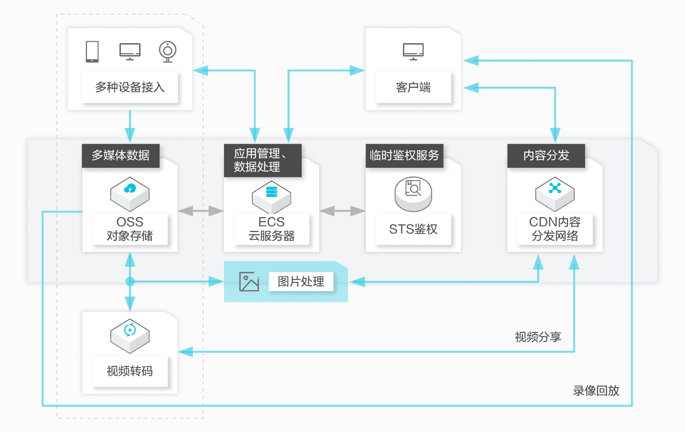
如何存储大文件？使用OSS
阿里云对象存储服务（Object Storage Service，简称OSS），是阿里云对外提供的海量、安全、低成本、高可靠的云存储服务。适用于图片、音视频、日志等海量文件的存储

Slide 26
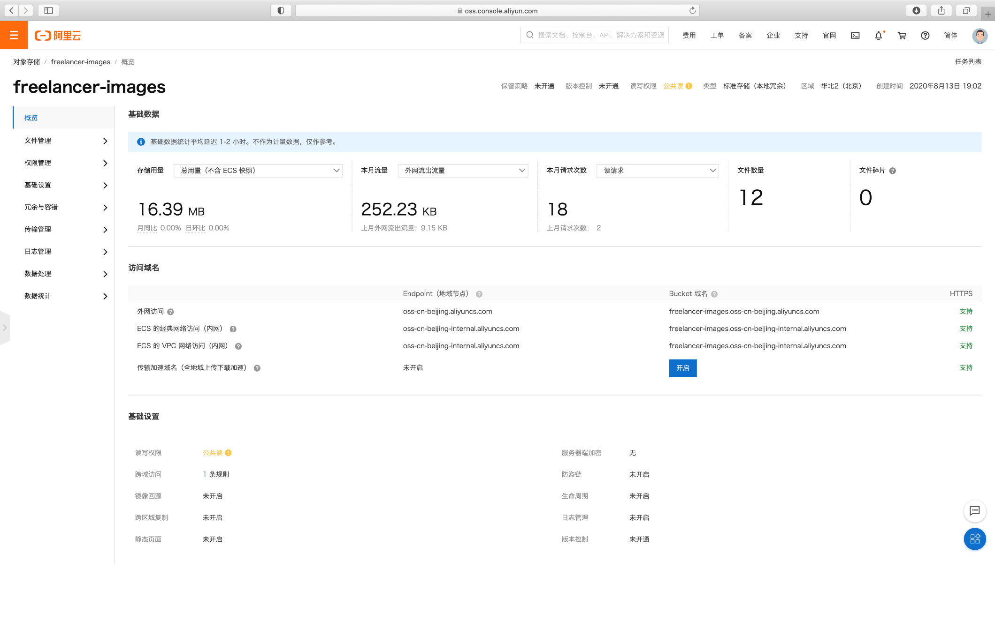
我们搭建的阿里云OSS

Slide 27
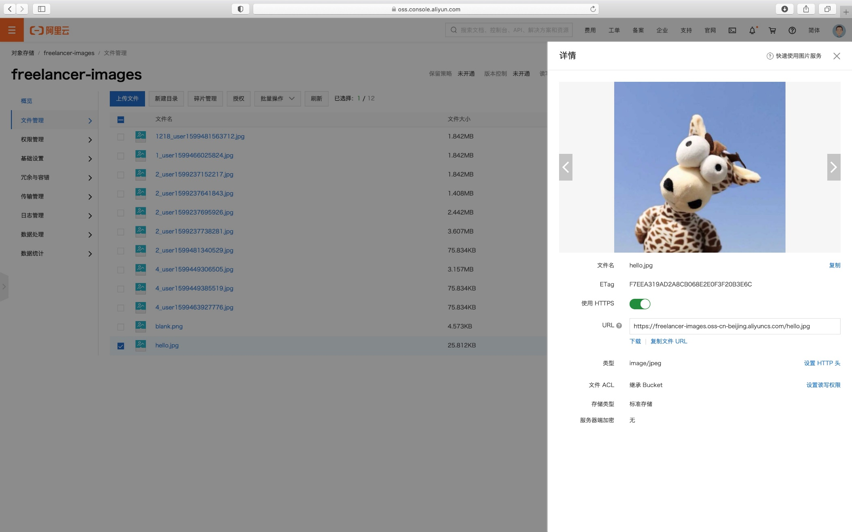
我们搭建的阿里云OSS

Slide 28
如何进行消息推送？

Slide 29
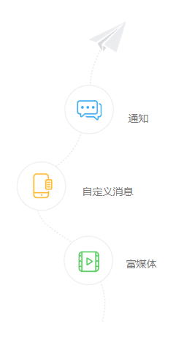
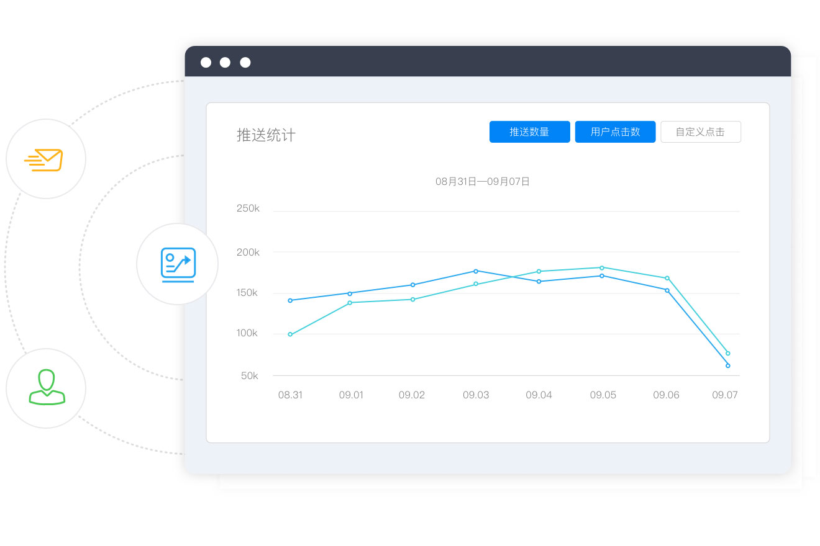
如何进行消息推送？URORA极光
多种消息推送类型、以及进行推送统计

Slide 30
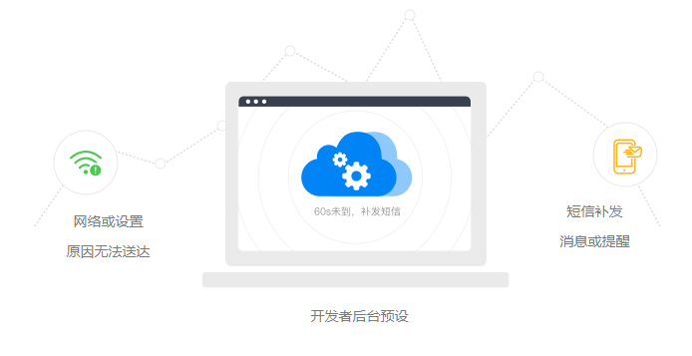
如何进行消息推送？URORA极光
短信补发功能

Slide 31
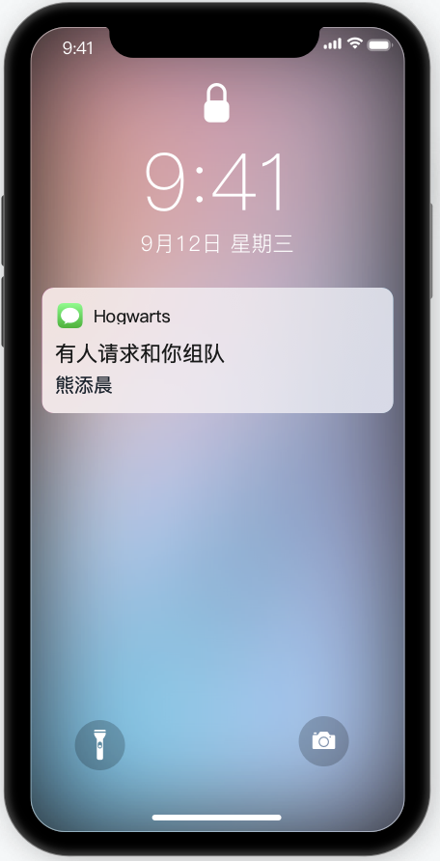
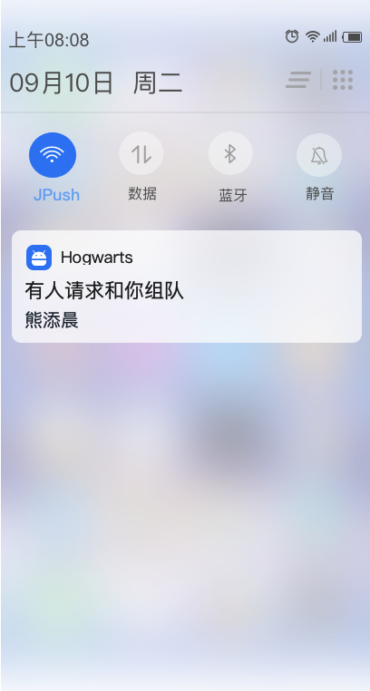
我们实现的消息推送

Slide 32
迭代评估报告
4

Slide 33
任务达成情况
1

Slide 34
任务达成情况
技术
原型
Vision
文档
A
B
分工探索，共同开发
基于第一次迭代基础，结合老师助教建议修改
用例
模型
软件需求规约
C
D
基于第一次迭代基础，结合老师助教建议修改
基于第一次迭代基础，结合老师助教建议修改

Slide 35
任务达成情况
软件架构文档
编程
规范
UML分析与设计模型
E
F
G
分工初稿
共同评审
共同制定编程规范
共同讨论UML类图
分工初稿，共同评审

Slide 36
评审记录
2

Slide 37
评审记录
前端
界面
2020/11/3
考虑用户隐私和实际需要，删去不必要的用户个人信息
2020/11/10
考虑用户操作的便捷，将附近景点从首页移动至专门的附近页面

Slide 38
评审记录
相关
技术
2020/11/7
地图定位发现权限获取，定位精度等问题
2020/11/1
地图加载发现显示比例，地图中心等问题

Slide 39
评审记录
整体
评审
2020/11/15-2020/11/16
进行了软件架构文档、编程规范、UML分析与设计等的小组评审，并进行修改完善，
得到最终版本的相关文档。

Slide 40
3
问题变更与返工

Slide 41
问题变更与返工
前端
页面
发现问题
景点展示不便于用户操作
解决方案
由首页中地图的搜索页，转移到专门的附近页面

Slide 42
问题变更与返工
定位
技术
发现问题
一次定位，定位不准确以及用户体验差
解决方案
调整为连续定位，并增加陀螺仪的调用，动态指示方向

Slide 43
4
每周细化迭代计划

Slide 44
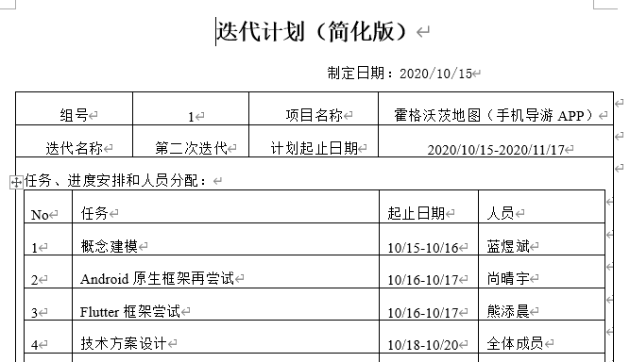
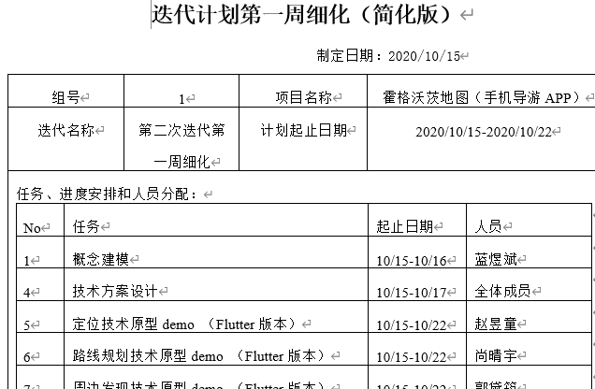
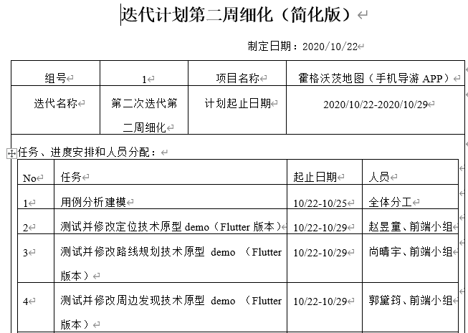
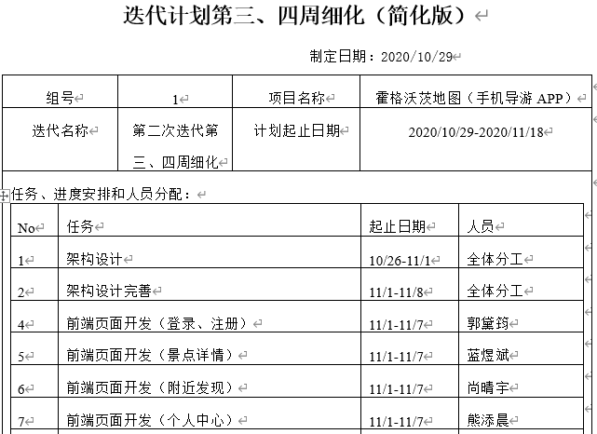

Slide 45
5
经验与教训

Slide 46
经验与教训
将最大风险
放在最高优先级
每周及每天都应
细化迭代计划
总结
经常进行小组评审
及讨论
根据情况动态调整
迭代计划的安排

Slide 47
THANKS

